Slide 1
День памяти и скорби
Урсаевское СП

Slide 2
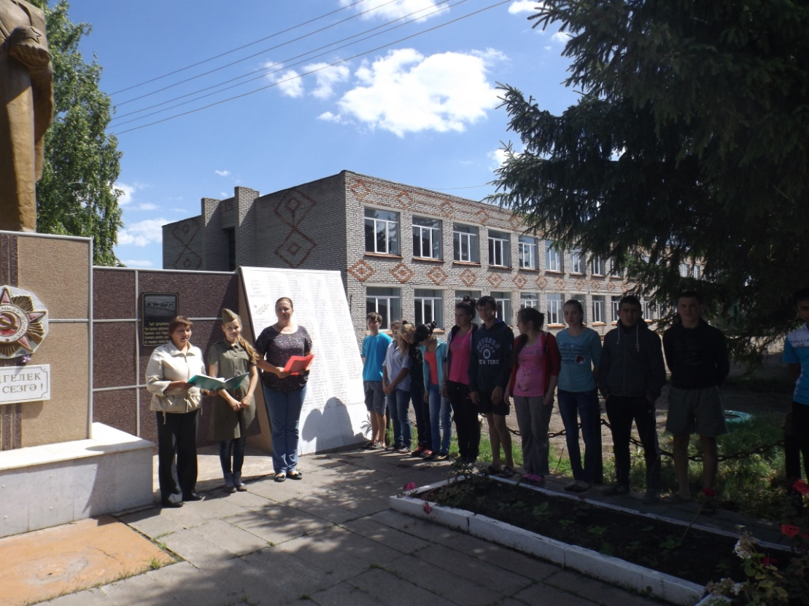
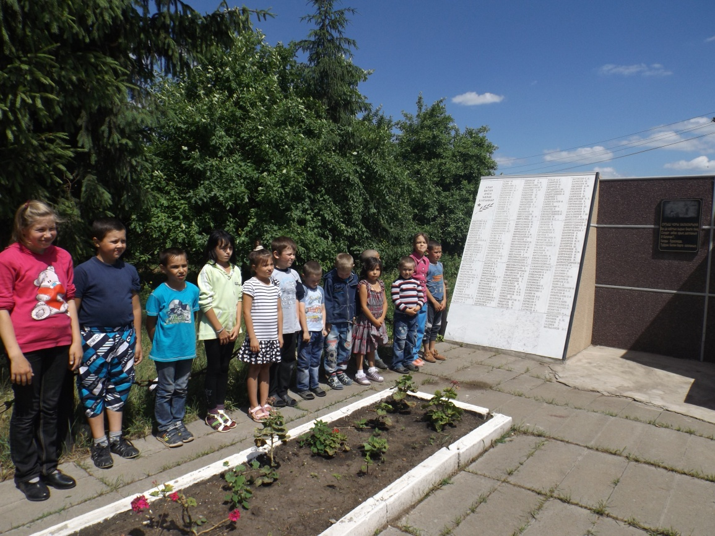
День памяти и скорби прошел в с.Урсаево. в память о миллионах соотечественников , о также наших односельчан павших за нашу Родину

